Slide 1
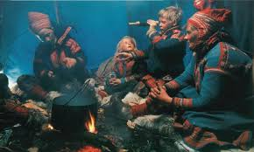
<<Η ΖΩΗ ΣΕ ΑΛΛΟΥΣ ΤΟΠΟΥΣ>>
ΕΝΟΤΗΤΑ 6
Β ΜΕΡΟΣ

Slide 2
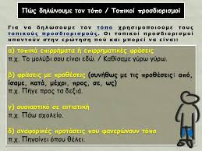

Slide 3
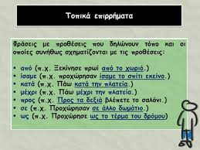

Slide 4
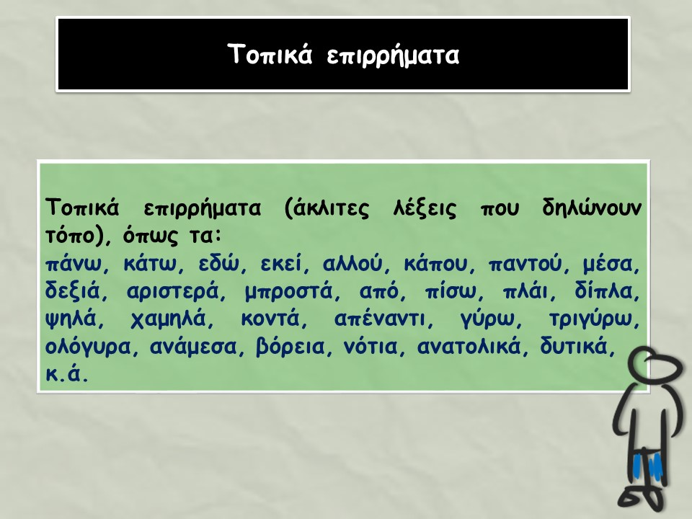

Slide 5
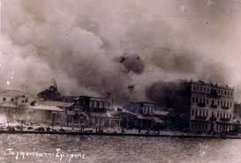
ΑΣΚΗΣΗ 1
Να συμπληρώσετε τα κενά των παρακάτω προτάσεων με τις κατάλληλες λέξεις ή φράσεις που δείχνουν τόπο.
Έψαχνε παντού να βρει τον φάκελο μέσα στον οποίο βρίσκονταν τα αποτελέσματα των εξετάσεων.
Περπατούσανε βιαστικά, ο ένας δίπλα στον άλλο.
Προσπαθούσε να μαζέψει τα ρούχα που ήταν πεταμένα εδώ κι εκεί .
Έτσι όπως κοίταζε πίσω του δεν είδε την κολόνα που βρισκόταν μπροστά του και έπεσε με δύναμη πάνω της.

Slide 6


Slide 7


Slide 8


Slide 9
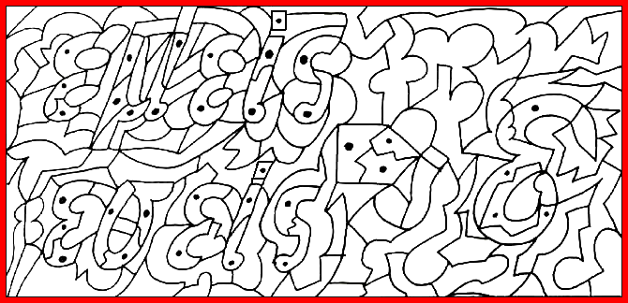
Ζωγραφίζω τις κουκίδες και ανακαλύπτω τον κανόνα.

Slide 10
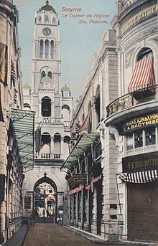
ΑΣΚΗΣΗ 2
Να συμπληρώσετε τις καταλήξεις των ρημάτων στις παρακάτω προτάσεις με ε ή αι.
Δεν επιτρέπεται να αγγίζετε τα εκθέματα του μουσείου.
Έχετε δίκιο να πιστεύετε ότι όποιος ανακατεύεται με αυτά βγαίνει χαμένος.
Κύριε ,θέλουμε να μας αφήσετε να βγούμε για λίγο έξω.
Τελικά η αλήθεια πάντα αποκαλύπτεται κάποια στιγμή, ακόμα κι αν κάνετε ό,τι μπορείτε για να την κρύψετε .

Slide 11
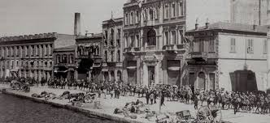
ΑΣΚΗΣΗ 3
Να διορθώσετε τα λάθη στις παρακάτω προτάσεις.
Ο δάσκαλος κάθεται στην έδρα.
Θέλω να μου εξηγήσετε τι συμβαίνει.
Πρόκειται για ένα πολύ σημαντικό θέμα.
Το φαγητό μαγειρεύεται.
Η Ελλάδα βρίσκεται στην Ευρώπη.

Slide 12
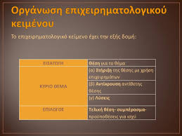

Slide 13
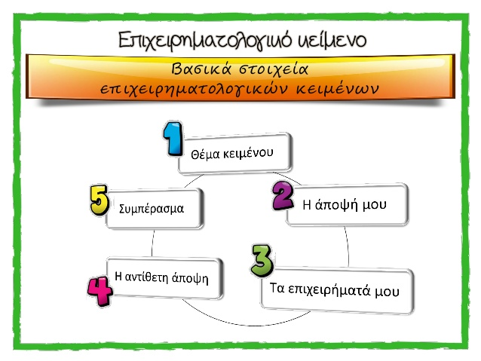

Slide 14
ΠΑΡΑΓΩΓΗ ΓΡΑΠΤΟΥ ΛΟΓΟΥ
Έχετε παρατηρήσει ότι στο χωριό σας τελευταία έχουν αυξηθεί πολύ τα σκουπίδια στους δρόμους ,με αποτέλεσμα η περιοχή να έχει γίνει σκουπιδότοπος και να έχει μετατραπεί σε εστία μόλυνσης .Γράψτε μια επιστολή διαμαρτυρίας προς τον Δήμαρχο.
ΠΡΟΣΟΧΗ : Επιχειρηματολογώ ώστε να πείσω!!!

Slide 15

ΚΑΛΟ ΔΙΑΒΑΣΜΑ!!!
Σας εύχομαι ένα υπέροχο Σαββατοκύριακο!!!
Να περάσετε όμορφα!!!

